Slide 1
STOPWATCH · SENSOR · UART
STOPWATCH · SENSOR ·
UART
Basys-3 FPGA 시계 · 센서 · UART 통합 시스템 — 설계 · 검증
WTS
SR04
DHT11
UART
2026. 11. 02
팀원 견다혜 · 이종혁 · 정보윤 · 정안성

Slide 2
STOPWATCH · SENSOR · UART
Contents
01
프로젝트 개요
요약 · 목적 · 스펙 · 보드 IO · UART 명령표
Basys-3 FPGA 한 보드에 시계 · 센서 · UART
기능을 하나의 Top 으로 통합,
Top · 하위 모듈 테스트벤치로 전체 경로 검증
02
시스템 구조
Top 블록 다이어그램 · 신호 흐름
03
Top 검증
다이어그램 흐름 · 전체 동작 파형 · Edge case · TB 신뢰성
04
하위 모듈 검증
WTS
스톱워치 · 시계 · 타이머 (1/100 s)
모듈별 다이어그램 · Edge case · TB 결과
SR04
05
트러블 슈팅
초음파 거리 0 ~ 400 cm · 60 ms 주기
현상 → 원인 → 해결 → 적용 결과
DHT11
06
시연 영상
온도 ℃ · 습도 %RH · 2 s 주기
보드 동작
UART
07
결론 · 고찰
9600 bps · RX 8 / TX 64 FIFO
목표 달성 수치 · 남은 과제
02

Slide 3
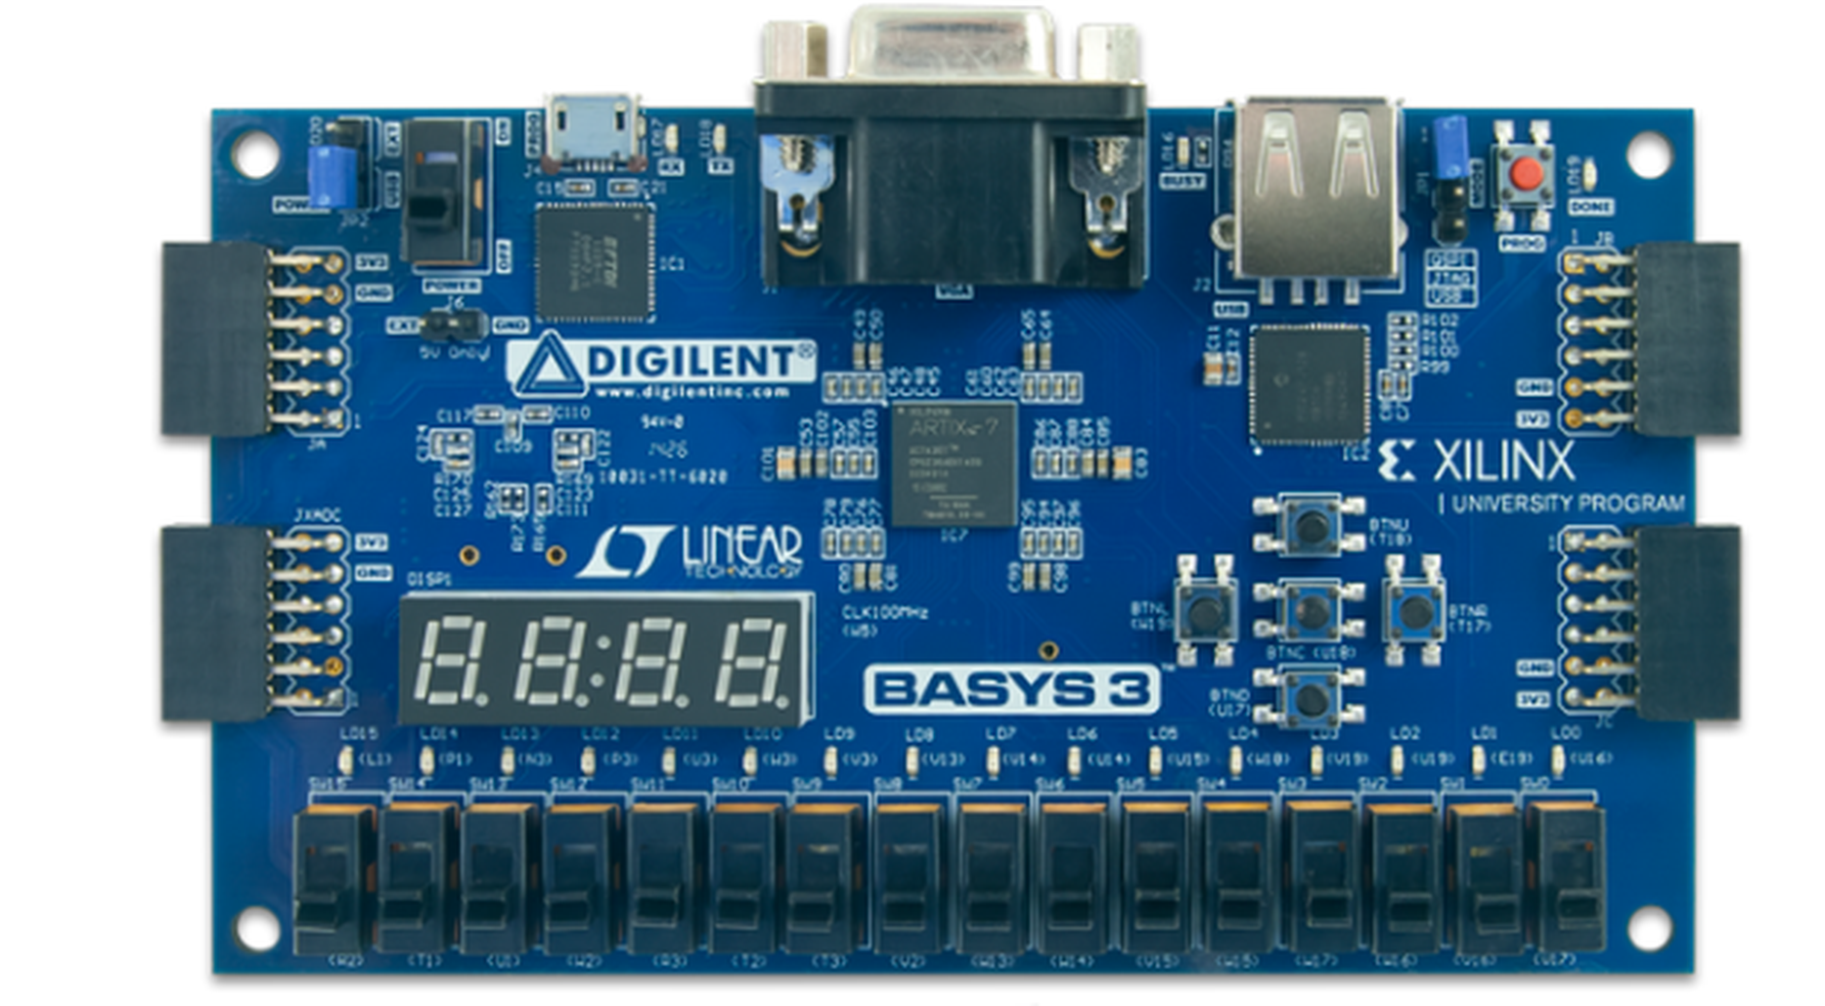
STOPWATCH · SENSOR · UART
01 프로젝트 개요
Basys3 보드 IO 구성
요약
PC 통신 1 · 센서 Pmod 2 · 버튼 5 · 스위치 8 · LED 16 · FND 4 자리 — 한 보드에 IO 배치
⚠ 센서 전원
HC-SR04 는 보통 5 V 필요
(Pmod PWR 는 3.3 V)
→ 팀원 단독 테스트 때 쓴
전원 연결 그대로 사용
JA5 · GND → SR04 GND
sw0 시계 / 스톱워치 · sw1 초.1/100초 / 시.분 · sw2 시계 시간 설정
sw3 12 / 24 시간 · sw4 타이머
JA2 · L2 → SR04 ECHO (echo)
echo 5 V 출력이면 분압 저항으로 3.3 V
sw5 거리 (SR04) 화면 · sw6 온습도 (DHT11) 화면 (sw6 우선)
UART 로 /mod 를 받은 뒤에는 sw0 ~ sw6 무시
JA1 · J1 → SR04 TRIG (trig)
JXADC6 · PWR (3.3 V) → DHT11 VCC
sw15 거리 막대 LED (LD0 ~ 7) 켜기
JXADC5 · GND → DHT11 GND
버튼 : 지금 화면의 모듈에만 들어감
(거리 · 온습도 : R 1 회 측정, U 자동 측정 켜기/끄기)
JXADC3 · M2 → DHT11 DATA (dht11_io)
PULLUP · 외부 5 kΩ 풀업 권장
micro USB : 전원 + UART (9600 8N1)
rx = B18 (PC → FPGA) · tx = A18 (FPGA → PC)
JA12 : PWR
JA6 : PWR
BTNU · T18 → btn_U
JA11 : GND
JA5 : GND
BTNL · W19 → btn_L
JA10 : G3
JA4 : G2
JA9 : H2
JA3 : J2
JA8 : K2
JA2 : L2
BTNC · U18 → rst (리셋)
JA7 : H1
JA1 : J1
JXAC12 : PWR
JXAC6 : PWR
FND (fnd_com · fnd_font)
BTNR · T17 → btn_R
JXAC11 : GND
JXAC5 : GND
JXAC10 : N1
JXAC4 : N2
BTND · U17 → btn_D
JXAC9 : M1
JXAC3 : M2
LED 0 ~ 15 (led)
JXAC8 : M3
JXAC2 : L3
JXAC7 : K3
JXAC1 : J3
핀 이름 : merge_final_top.xdc 기준
색 칸 = 이번 설계가 쓰는 핀 · 클럭 100 MHz (W5)
sw15
sw6
sw5
sw4
sw3
sw2
sw1
sw0
03
Notes:
[약 30초]
이번 프로젝트에서 쓰는 Basys3의 IO입니다. ① micro USB는 USB-UART로, PC 터미널에서 명령을 보내고 응답을 받습니다. ② Pmod JA에는 초음파 센서 SR04(JA1 trig, JA2 echo), ③ JXADC에는 온습도 센서 DHT11을 연결했습니다. 측정값과 시간은 ④ FND 4자리에 표시하고, ⑤ 버튼 U·L·R·D로 각 모듈을 조작하며 가운데 C는 리셋입니다. ⑥ LED 16개는 상태 표시용입니다. 스위치는 ⑦ SW0~SW4가 화면 모드와 시계 설정, ⑧ SW5·SW6·SW15가 거리·온습도 화면과 거리 막대 LED에 쓰입니다.

Slide 4
STOPWATCH · SENSOR · UART
01 프로젝트 개요
UART 명령어 및 기능
요약
명령 6 종 (/mod · /get · /btn · /auto · /set · /off) — PC 터미널로 화면 · 버튼 · 데이터 전송 제어
명령어 | option | 설정 대상 | 기능 | 관련 IO | 사용 예시
/mod | w_hm | 시계, 시.분 | 화면 바꾸기 (이후 스위치 대신 UART 가 화면 결정) | ④ FND | /mod dist → FND : 거리
 | w_ms | 시계, 초.1/100초
 | s_hm | 스톱워치, 시.분
 | s_ms | 스톱워치, 초.1/100초
 | t_hm | 타이머 (분.초)
 | t_ms | 타이머 (분.초)
 | dist | 거리 (SR04)
 | temp | 온습도 (DHT11)
/get | — | 지금 화면 | 한 줄 전송 (공백 뒤 Enter) | ① UART | /get ⏎
/btn | R | 버튼 R | 버튼 한 번 (물리 버튼과 같음) | ⑤ 버튼 | /btn U 거리 화면 : SR04 자동 측정 켜기/끄기
 | L | 버튼 L
 | U | 버튼 U
 | D | 버튼 D
명령어 | option | 설정 대상 | 기능 | 관련 IO | 사용 예시
/auto | all | 전체 (돌아가며) | 1초마다 순환 전송 | ① UART | /auto all
 | _sw | 스톱워치 | 1초마다 한 줄 전송 |  | /auto dis ← 045cm
 | _tm | 타이머
 | _wh | 시계
 | dis | 거리
 | tem | 온습도
 | off | — | 자동 전송 끄기 |  | /auto off
/set | w_hm | 시계 시간 설정 | 설정 켜기 | ⑦ SW2 | /set w_hm
 | 24h | 24시간 표시 | + Enter | ⑦ SW3 | /set 24h
 | 12h | 12시간 표시 (기본)
/off | w_h | 시계 시간 설정 | 설정 끄기 | ⑦ SW2 | /off w_h
※ /set · /off 는 /mod 를 한 번 받은 뒤에만 동작
※ /get 은 자동 전송 중 무시
통신 9600 bps · 8N1 · 줄 끝 CR 또는 LF (Enter)
형식 /<명령 3글자> <옵션> · 명령은 소문자, 버튼만 대문자 R L U D · 형식 오류 → ERROR
04
Notes:
[약 30초]
UART 명령은 모두 슬래시와 세 글자 명령, 공백, 옵션 순서입니다. /mod로 FND 화면을 바꾸면 그때부터 스위치 대신 UART가 화면을 정합니다. /get은 지금 화면 값을 한 줄 보내고, /auto는 1초마다 자동으로 보내며 /auto off로 끕니다. /btn은 물리 버튼과 똑같이 동작해서, 거리 화면에서 /btn U는 SR04 자동 측정을 켜고 끕니다. /set과 /off는 시계 시간 설정과 12/24시간 표시입니다. 통신은 9600bps 8N1, Enter로 끝나고 형식이 틀리면 ERROR가 돌아옵니다.

